Slide 1
第七节 无穷小的比较
无穷小的比较
利用等价无穷小替换求极限

Slide 2
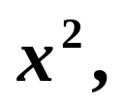
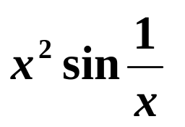



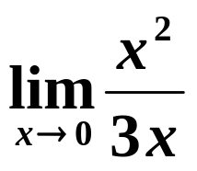

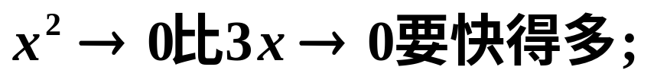
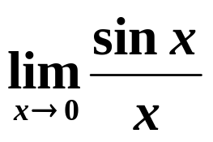

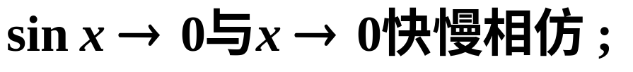
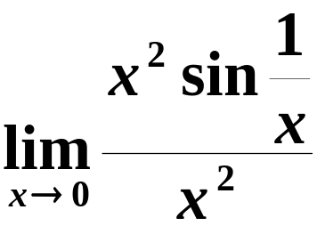
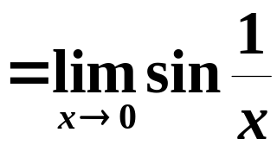
一、无穷小的比较
如,
是无穷小.
观察各极限
不存在.
不可比.
极限不同, 反映了趋向于零的“快慢”程度不同.

Slide 3
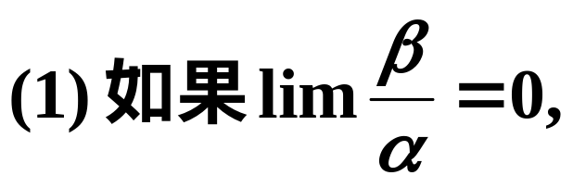

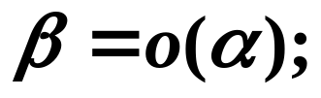
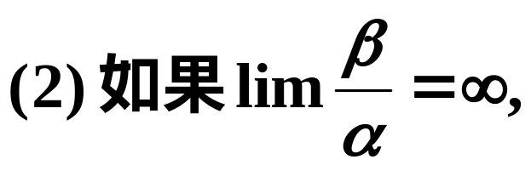
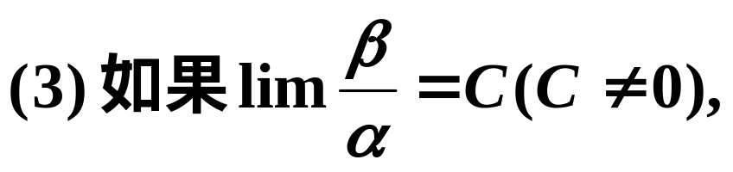

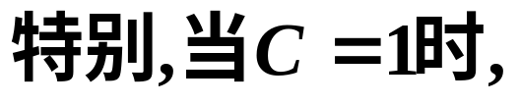


定义
设
α
,
β
是同一过程中的两个无穷小,
α
≠
且
0
.
高阶的无穷小;
记作
就说
β
是比
α
低阶的无穷小;
同阶无穷小;
记作
等价无穷小,

Slide 4
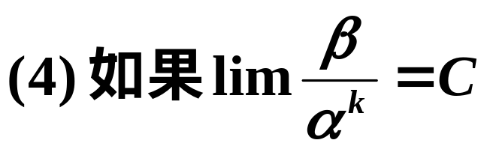


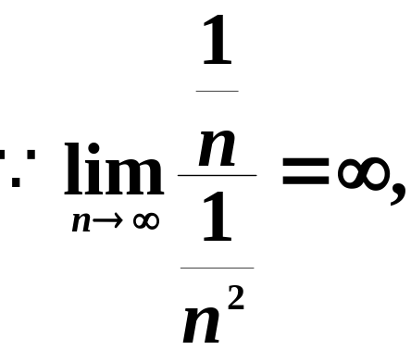
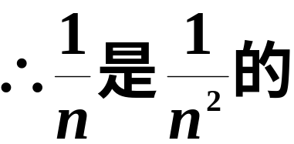
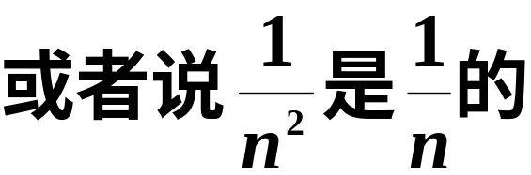
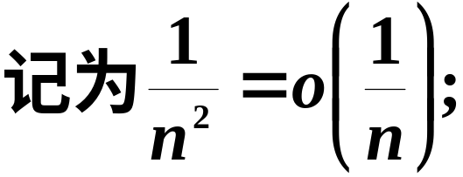
k 阶无穷小.
如
低阶无穷小,
高阶无穷小,

Slide 5
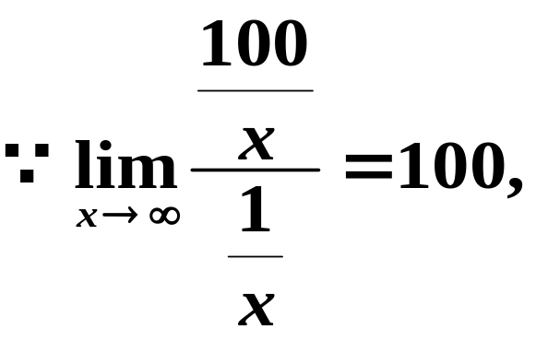
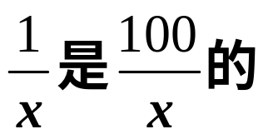

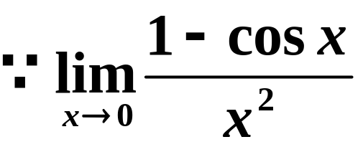
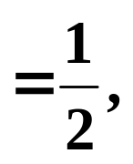
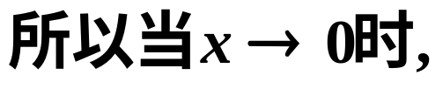

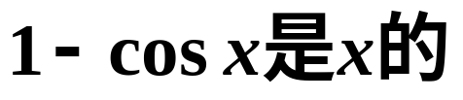
同阶无穷小.
与x²是同阶无穷小.
或者说
二阶无穷小.

Slide 6
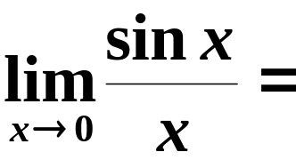


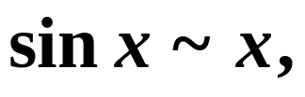
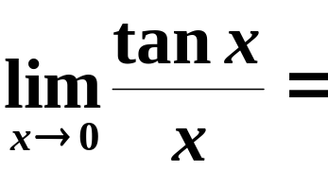
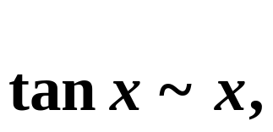
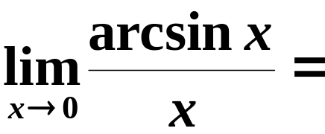
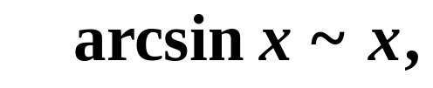
熟记
常用等价无穷小

Slide 7
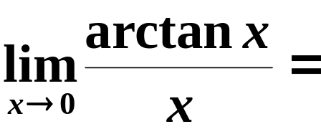

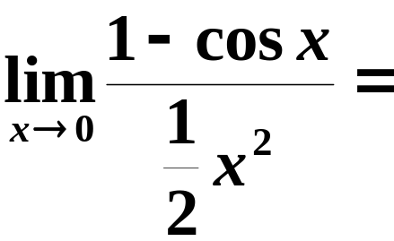
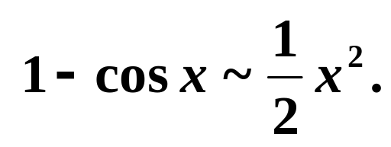
常用等价无穷小

Slide 8
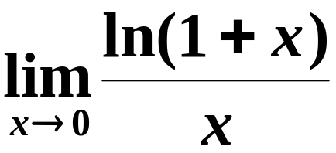
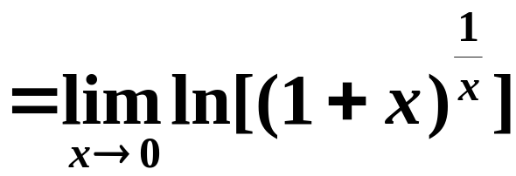

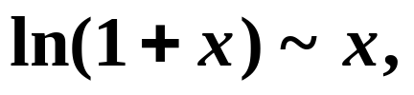
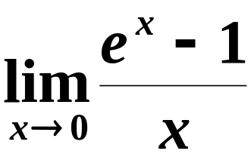
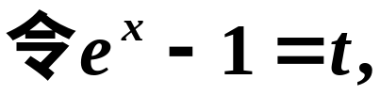

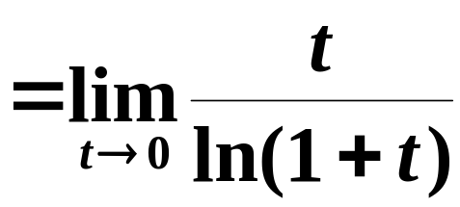

常用等价无穷小

Slide 9
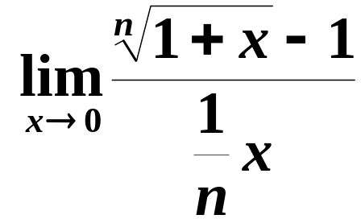
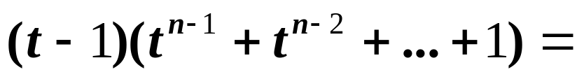
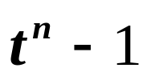
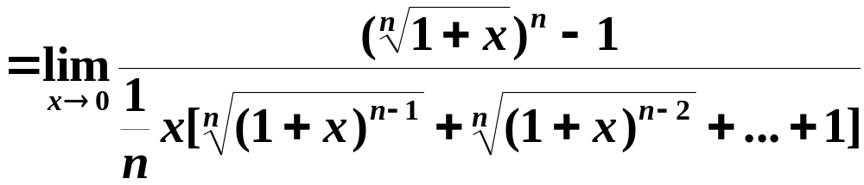
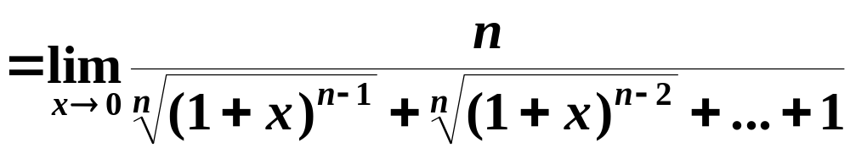

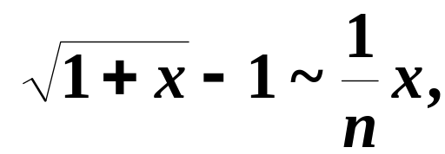
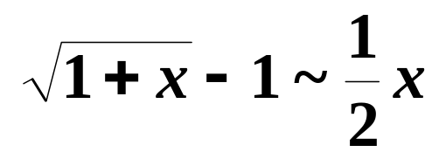

常用等价无穷小

Slide 10
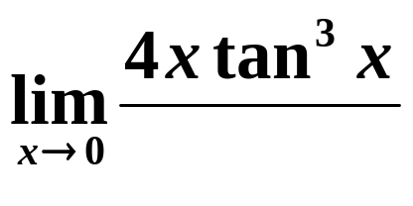
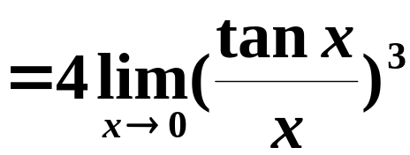



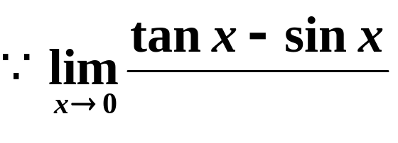
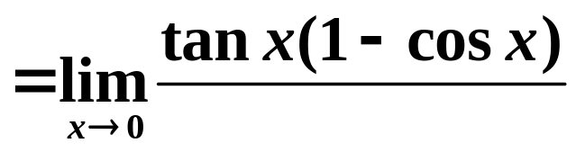







例
解
例
解

Slide 11





思考
任何两个无穷小都可以比较阶的高低吗？
解答
未必．
例如
都是无穷小,
但
不存在.
故
不能比较.

Slide 12



















二、利用等价无穷小替换求极限
定理1
β
=
α
+
o
(
α
).
证
设
则
因此
设
则
因此

Slide 13












两个等价无穷小的差,比它们中的任何一个都是高阶无穷小;
此定理说明:
或者说,一个无穷小

Slide 14









例
所以
所以
讨论：
arcsin
x
~
x
所以
“相等”和“等价”的关系？
,
arcsin
x
=
x
+
o
(
x
),
所以
结论：“相等”是比“等价”更严格的性质，相等一定等价，等价不一定相等.

Slide 15














定理2
(等价无穷小替换定理)
证

Slide 16









等价无穷小替换定理说明,
两个无穷小之
比的极限,
可由它们的等价无穷小之比的极限
给 型未定式的极限运算带来方便.
代替.
例
解

Slide 17






例
解

Slide 18














例
乘除关系的无穷小才可用等价无穷小代换！
解
错
加、减项的无穷小不能用等价无穷小代换！
解

Slide 19














例
解

Slide 20








练习
解
解
原式

Slide 21







练习
解

Slide 22
作业
作业册 本节 全部
课下练习
教材 本节 1，2，4

